Slide 1
МИНИСТЕРСТВО ОБРАЗОВАНИЯ И НАУКИ САМАРCКОЙ ОБЛАСТИ
Об организации питания школьников
06.04.2022

Slide 2
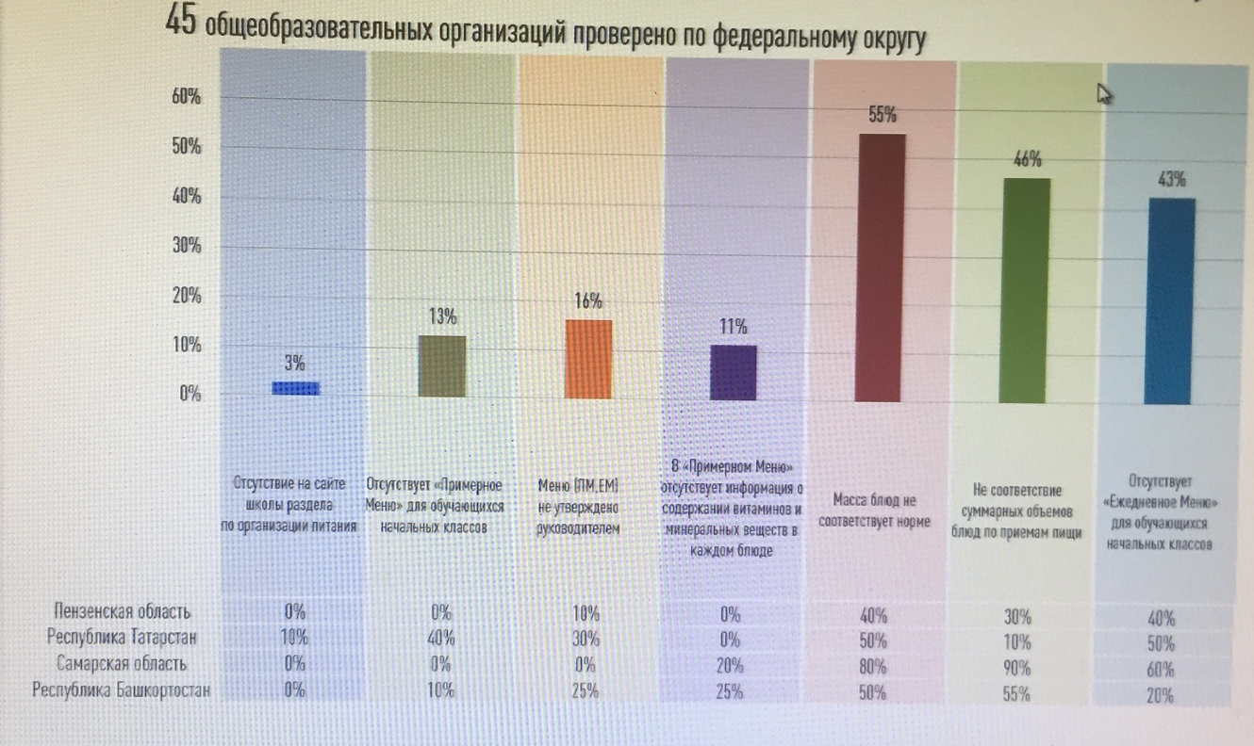
1. Федеральный мониторинг сайтов общеобразовательных организаций
Федеральный центр мониторинга питания обучающихся
!

Slide 3
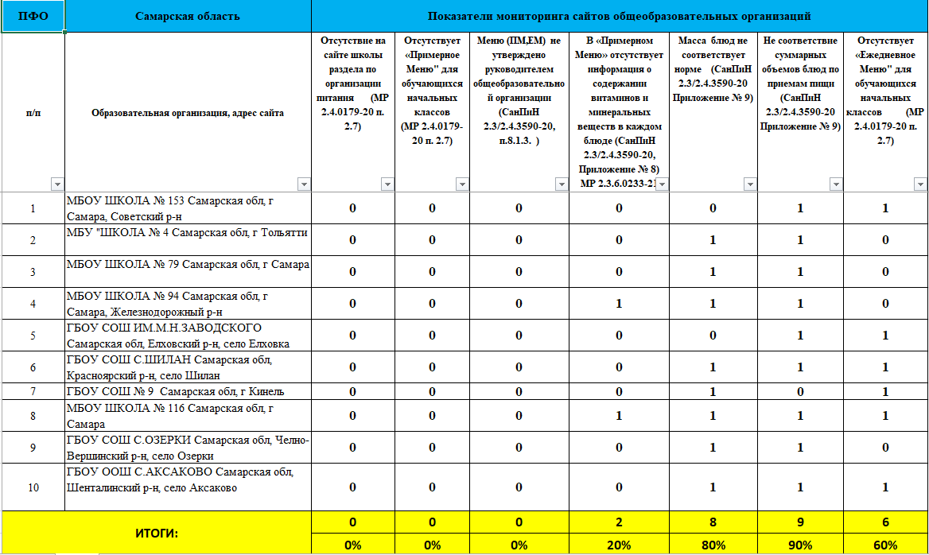
1. Федеральный мониторинг сайтов общеобразовательных организаций
Федеральный центр мониторинга питания обучающихся
!

Slide 4
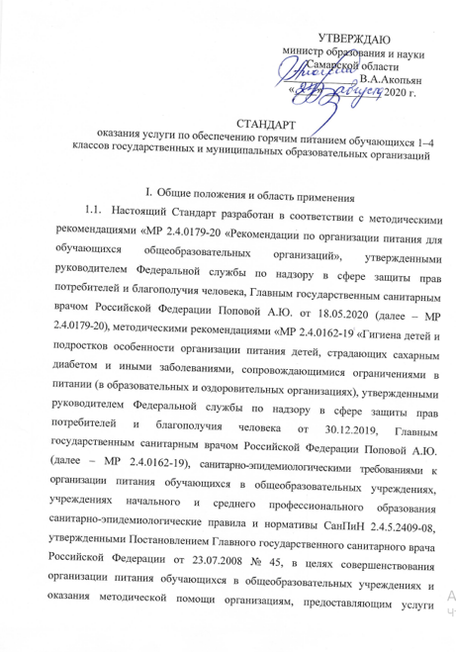
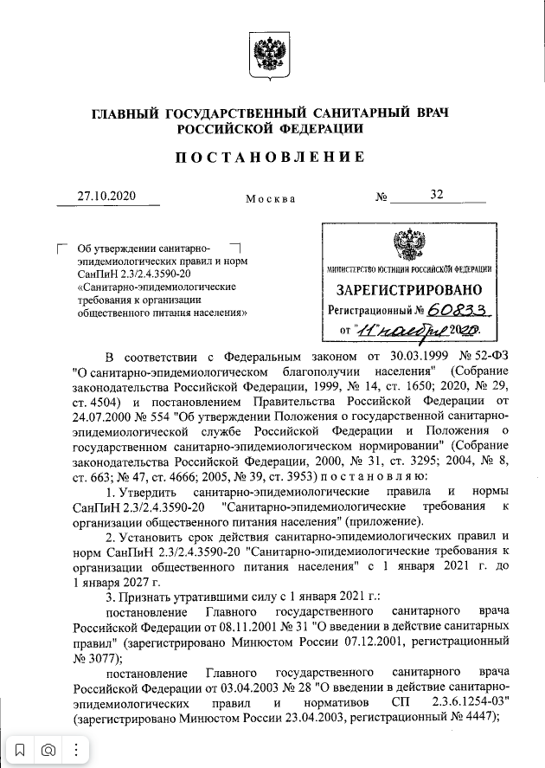
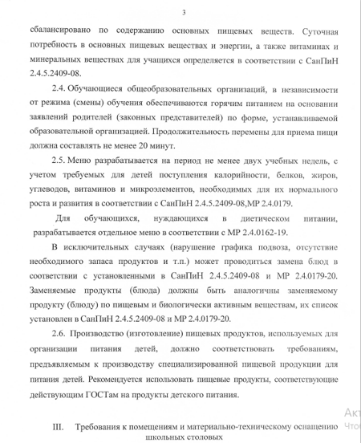
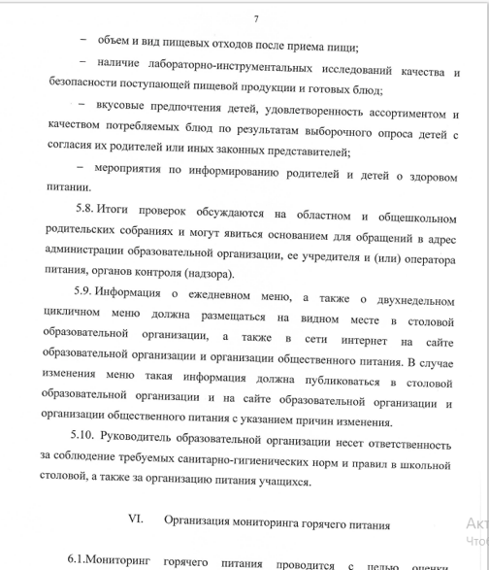
РЕГИОНАЛЬНЫЙ СТАНДАРТ ОКАЗАНИЯ УСЛУГИ ПО ОБЕСПЕЧЕНИЮ ГОРЯЧИМ ПИТАНИЕМ ОБУЧАЮЩИХСЯ 1–4 КЛАССОВ ГОСУДАРСТВЕННЫХ И МУНИЦИПАЛЬНЫХ ОБРАЗОВАТЕЛЬНЫХ ОРГАНИЗАЦИЙ
1. Региональный мониторинг сайтов общеобразовательных организаций
Нормативно-правовые акты
САНПИН 2.3/2.4.3590-20 «САНИТАРНО-ЭПИДЕМИОЛОГИЧЕСКИЕ
ТРЕБОВАНИЯ К ОРГАНИЗАЦИИ ОБЩЕСТВЕННОГО ПИТАНИЯ НАСЕЛЕНИЯ»

Slide 5
1. Региональный мониторинг сайтов общеобразовательных организаций
Мониторинг 10% сайтов ОО (68)
Мониторинг проведен:
с 9:00 до 15:00 28.03.2022
Показатели мониторинга
Наличие на сайте школы раздела по организации питания (МР 2.4.0179-20 п. 2.7).
Наличие актуального и утвержденного «Примерного меню» для обучающихся начальных классов (МР 2.4.0179-20 п. 2.7).
Доля (%) ежедневного меню, размещенного на сайте в период с 14.03.2022 по 18.03.2022 (5 дней).
Доля (%) ежедневного меню из размещенного на сайте за период с 14.03.2022 по 18.03.2022 без отступления от СанПиН.

Slide 6
1. Региональный мониторинг сайтов общеобразовательных организаций
Управление | Количество проверенных сайтов | Наличие на сайте школы раздела по организации питания | Наличие актуального утвержденного «Примерного меню» | Доля (%) ежедневного меню, размещенного на сайте в период с 14.03.2022 по 18.03.2022 (5 дней) | Доля (%) ежедневного меню из размещенного на сайте за период с 14.03.2022 по 18.03.2022 без отступления от СанПиН
Западное управление | 6 | 100,00% | 100,00% | 86,67% | 100,00%
Кинельское управление | 4 | 100,00% | 100,00% | 75,00% | 86,67%
Отрадненское управление | 3 | 100,00% | 66,67% | 33,33% | 0,00%
Поволжское управление | 5 | 100,00% | 100,00% | 30,00% | 66,67%
Самарское управление | 16 | 100,00% | 100,00% | 62,50% | 58,00%
Северное управление | 3 | 100,00% | 100,00% | 53,33% | 62,50%
Северо-Восточное управление | 5 | 100,00% | 60,00% | 72,00% | 77,78%
Северо-Западное управление | 3 | 100,00% | 100,00% | 6,67% | 100,00%
Тольяттинское управление | 8 | 100,00% | 100,00% | 72,50% | 10,34%
Центральное управление | 4 | 100,00% | 75,00% | 75,00% | 73,33%
Юго-Восточное управление | 3 | 100,00% | 100,00% | 60,00% | 46,67%
Юго-Западное управление | 6 | 100,00% | 66,67% | 66,67% | 70,00%
Южное управление | 2 | 100,00% | 100,00% | 50,00% | 60,00%

Slide 7
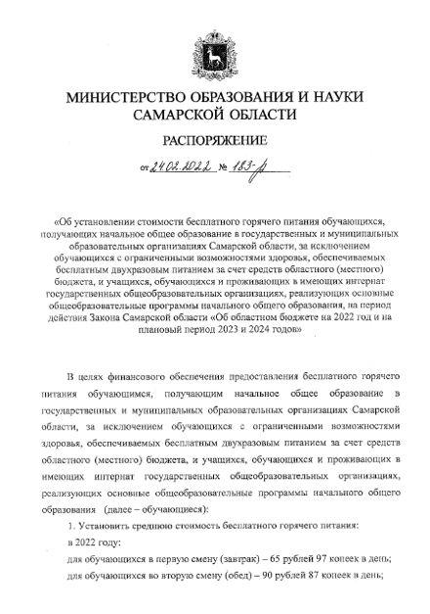
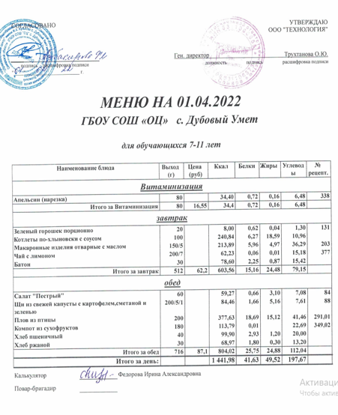
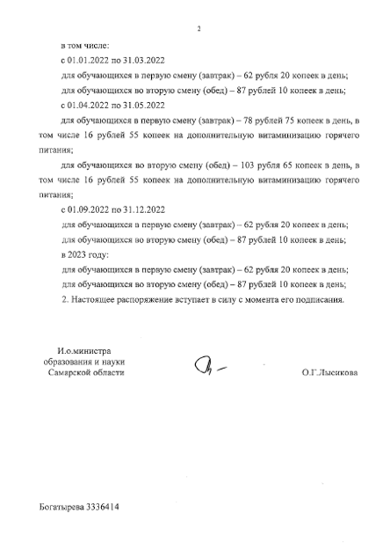
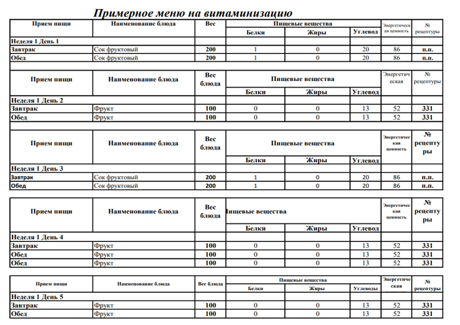
1. Региональный мониторинг сайтов общеобразовательных организаций
Организация витаминизации питания обучающихся 1-4 классов с 01.04.2022 по 31.05.2022
Примеры
Управление | Количество проверенных сайтов | Наличие на сайте информации о витаминизации с 01.04.2022
Западное управление | 6 | 100,00%
Кинельское управление | 4 | 100,00%
Отрадненское управление | 3 | 0,00%
Поволжское управление | 5 | 100,00%
Самарское управление | 16 | 18,75%
Северное управление | 3 | 100,00%
Северо-Восточное управление | 5 | 40,00%
Северо-Западное управление | 3 | 0,00%
Тольяттинское управление | 8 | 0,00%
Центральное управление | 4 | 75,00%
Юго-Восточное управление | 3 | 0,00%
Юго-Западное управление | 6 | 66,67%
Южное управление | 2 | 50,00%
ГБОУ СОШ с. Дубовый Умет
ГБОУ ООШ № 20 г.о.Новокуйбышевск

Slide 8
1. Региональный мониторинг сайтов общеобразовательных организаций
Диетическое (лечебное) питание по медицинским показаниям
Управление | Количество проверенных сайтов ОО, имеющих детей, нуждающихся в индивидуальном питании | Наличие на сайте информации об организации питания для детей, нуждающихся в диетическом (лечебном) питании по медицинским показаниям
Западное управление | 3 | 100,00%
Кинельское управление | 1 | 100,00%
Отрадненское управление | 3 | 0,00%
Поволжское управление | 5 | 100,00%
Самарское управление | 9 | 33,33%
Северное управление | 6 | 100,00%
Северо-Восточное управление | 3 | 33,33%
Северо-Западное управление | 1 | 0,00%
Тольяттинское управление | 5 | 0,00%
Центральное управление | 5 | 100,00%
Юго-Восточное управление | 2 | 50,00%
Юго-Западное управление | 3 | 66,67%
Южное управление | 1 | 0,00%
Количество ОО, имеющих детей, нуждаю-щихся в индивиду-альном питании
Количество ОО, разрабо-тавших меню для индивиду-ального питания
Количество школьников, нуждаю-щихся в организации индивиду-ального питания (на основании справки)
Количество ОО, организо-вавших специально отведенные места, оборудованные столами и стульями
129
102
27
959

Slide 9
1. Региональный мониторинг сайтов общеобразовательных организаций
Основные проблемы
!
Отсутствие ежедневного меню (несвоевременное размещение ежедневного меню).
Несоответствие ежедневного меню нормам СанПиН 2.3/2.4.3590-20 (по массе, калорийности и содержанию витаминов и минеральных веществ в каждом блюде).
Отсутствие информации об организации диетического (лечебного) питания по медицинским показаниям, в том числе меню.
Отсутствие информации о витаминизации питания 1-4 классов с 01.04.2022.
!
!
!

Slide 10
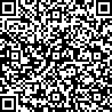
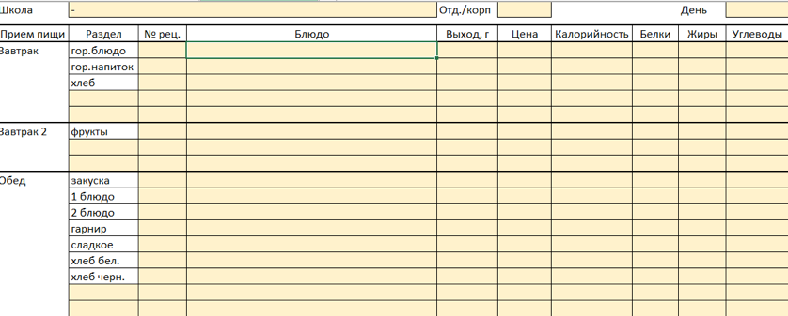
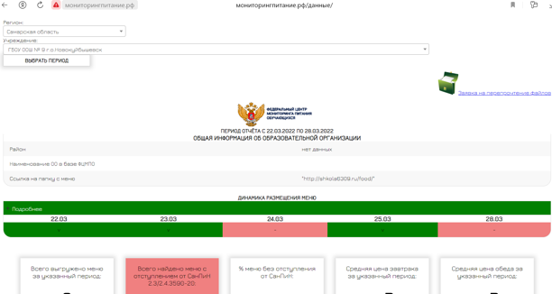
1. Региональный мониторинг сайтов общеобразовательных организаций
Задачи ТУ / ДО
Форма ежедневного меню
Обеспечить размещение ОО ежедневного меню горячего питания (1-4 классы) в формате электронной таблицы на официальных сайтах, соответствующего нормам СанПиН
Срок: ежедневно
Организовать систематический мониторинг официальных сайтов ОО
Срок: еженедельно
3. Обеспечить размещение ОО информации об организации диетического (лечебного) питания по медицинским показаниям, в том числе меню
Срок: до 11.04.2022
4. Обеспечить размещение ОО информации о витаминизации питания 1-4 классов с 01.04.2022
Срок: до 08.04.2022
Проверка меню осуществляется на сайте: мониторингпитание.рф
(раздел Мониторинг ежедневных меню)

Slide 11
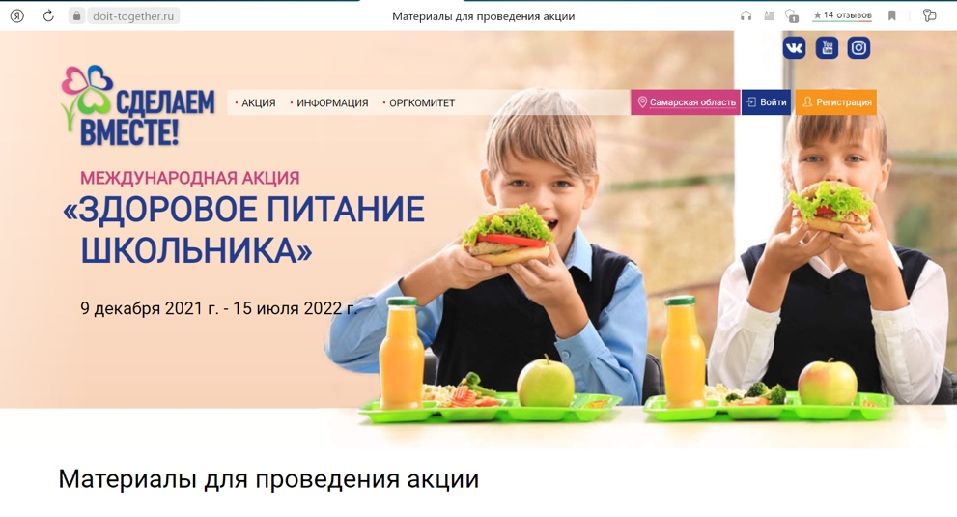
2. Акция
МЕЖДУНАРОДНАЯ АКЦИЯ
«ЗДОРОВОЕ ПИТАНИЕ
ШКОЛЬНИКА»
Задачи ОО
!
Зарегистрироваться на сайте https://doit-together.ru/, определить куратора и заполнить разделы в личных кабинетах.
Срок: до 10.04.2022
Проведение мероприятий акции в ОО и размещение материалов в личных кабинетах (материалы для проведения мероприятий размещены на сайте https://doit-together.ru/)
Срок: с 01.04.2022 по 15.05.2022
!
С 16.05.2022 по 31.05.2022 пройдет региональный этап конкурса «Время быть лидером» в рамках Акции «ЗДОРОВОЕ ПИТАНИЕ ШКОЛЬНИКА» (Положение будет направлено до 10.04.2022)

Slide 12
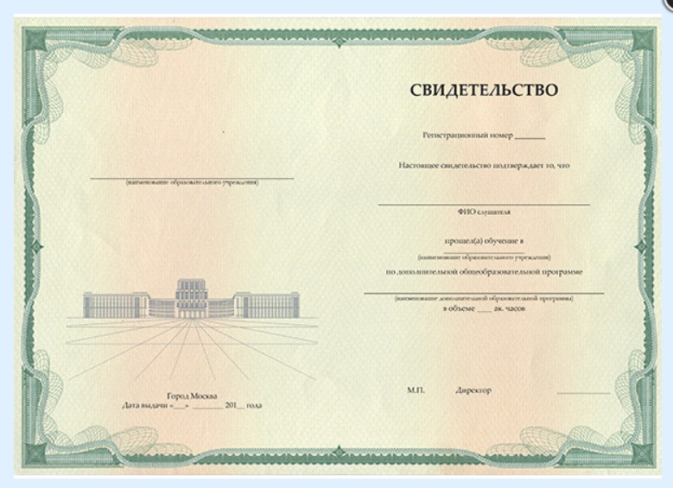
3. Курсы повышения квалификации сотрудников, ответственных за организацию питания, специалистов РЦ, сотрудников организаторов питания
ФГБОУ ДПО «Институт развития дополнительного профессионального образования»
Курс «Организация питания в общеобразовательных учреждениях (разработка меню)»
(объем программы 36 часов, в том числе для организаторов питания)
До 08.04.2022 можно направить заявки на почту urop@bk.ru
Реализуются на платной основе

